Slide 1


الوحدة السادسة
(6 – 4 )
الأسبوع
المعادلات التفاضلية
الحصة
التاريخ

Slide 2
الأهداف السلوكية
أتوقع في نهاية الحصة أن يكون الطالب قادراً على أن
1) يتعرف تعريف (1) المعادلات التفاضلية .
2) يتعرف تعريف (2) رتبة المعادلة التفاضلية .
3) يتعرف تعريف (3) درجة المعادلة التفاضلية .
4) يتعرف على بعض القواعد التي تساعد في حل معادلات تفاضلية من الدرجة الأولى .
5) يحل معادلات تفاضلية الحالات ( الثالثة –الرابعة- الخامسة ) .

Slide 3







كراسة التمارين ص 32
28/02/2026 09:18 م
طول قوس ومعادلة منحنى دالة( 3 - 6 )
منحنى الدالة الذي ميله عند أي نقطة عليه هو : و يمر بالنقطة
معادلته :
$$A(2,6)$$
$$x^{3}+2$$
$$(x,y)$$
$$f$$
2
$$f\left(x\right)=\frac{x^{4}}{4}+2x+2$$
a
a
b
b
$$خطــأ$$
$$أحسنت$$

Slide 4
كتاب الطالب ص 89
28/02/2026 09:18 م
المعادلات التفاضلية ( 4 - 6 )
الحالة الثالثة
المعادلات التفاضلية على الصورة حيث حلولها هي : حيث
$$k∈ℝ^{∗}$$
$$y=ke^{ax}$$
$$a≠0$$
$$y^{′}=ay$$
يمكن توضيح ذلك كالتالي :
$$y^{′}=ay$$
$$\frac{dy}{dx}=ay$$
$$\frac{dy}{y}=a dx$$
$$\int{\frac{dy}{y}=\int{a dx}}$$
$$\ln\left|y\right|=ax+C$$
$$\left|y\right|=e^{ax+C}$$
$y=±e^{C}$ .$e^{ax}$
$$y=ke^{ax}$$
$$:k=±e^{C}$$

Slide 5


كتاب الطالب ص 90
28/02/2026 09:18 م
المعادلات التفاضلية ( 4 - 6 )
الحل :
$$y^{′}=4y$$
$$y^{′}=ay$$
$$y=ke^{4x}$$
$$y=ke^{ax}$$
$$2=ke^{4(0)}$$
$$k=2$$
$$y=2e^{4x}$$

Slide 6


كتاب الطالب ص 90
28/02/2026 09:18 م
المعادلات التفاضلية ( 4 - 6 )
الحل :
$$y^{′}=−2y$$
$$y=ke^{−2x}$$
$$y^{′}=ay$$
$$3=ke^{−2(0)}$$
$$y=ke^{ax}$$
$$k=3$$
$$y=3e^{−2x}$$

Slide 7

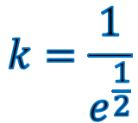









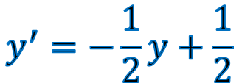

كتاب الطالب ص 90
28/02/2026 09:18 م
المعادلات التفاضلية ( 4 - 6 )
الحالة الرابعة
$$y=ke^{ax}−\frac{b}{a}$$
المعادلات التفاضلية على الصورة حيث حلولها هي :
$a≠0 ,b≠0$
$$y^{′}=ay+b$$
الحل :
$${2y}^{′}=−y+1$$
$$k=\frac{1}{e^{\frac{1}{2}}}$$
$$y^{′}=−\frac{1}{2}y+\frac{1}{2}$$
$$k=e^{−\frac{1}{2}}$$
$$y=ke^{−\frac{1}{2}x}+1$$
$$2=ke^{−\frac{1}{2}(−1)}+1$$
$$y=e^{−\frac{1}{2}}.e^{−\frac{1}{2}x}+1$$
$$ke^{\frac{1}{2}}=2−1$$
$$y=e^{−\frac{1}{2}x−\frac{1}{2}}+1$$
$$ke^{\frac{1}{2}}=1$$

Slide 8







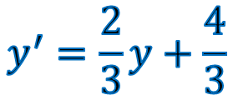

كتاب الطالب ص 90
28/02/2026 09:18 م
المعادلات التفاضلية ( 4 - 6 )
$${3y}^{′}=2y+4$$
الحل :
$$y^{′}=\frac{2}{3}y+\frac{4}{3}$$
$$y^{′}=ay+b$$
$$y=ke^{\frac{2}{3}x}−2$$
$$y=ke^{ax}−\frac{b}{a}$$
$$3=ke^{−\frac{1}{2}(0)}−1$$
$$3=k−1$$
$$k=4$$
$$y=4e^{\frac{2}{3}x}−2$$

Slide 9

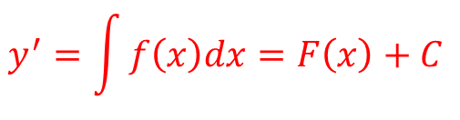
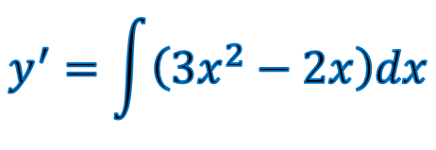

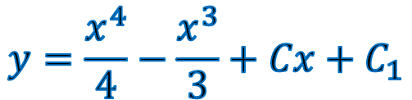

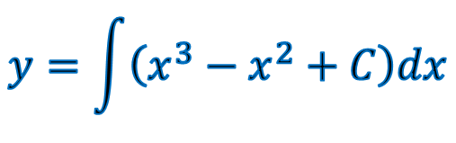
كتاب الطالب ص 91
28/02/2026 09:18 م
المعادلات التفاضلية ( 4 - 6 )
المعادلات التفاضلية على الصورة
يتم حل هذه المعادلة بخطوتين :
ثم
الحالة الخامسة
$$y^{′′}=f(x)$$
$$y^{′}=\int{f\left(x\right)dx=F\left(x\right)+C}$$
$$y=\int{\left(F\left(x\right)+C\right)dx}$$
$$y^{′}=\int{\left(3x^{2}−2x\right)dx}$$
الحل :
$$y^{′}=x^{3}−x^{2}+C$$
$$y=\int{\left(x^{3}−x^{2}+C\right)dx}$$
$$y=\frac{x^{4}}{4}−\frac{x^{3}}{3}+Cx+C_{1}$$

Slide 10

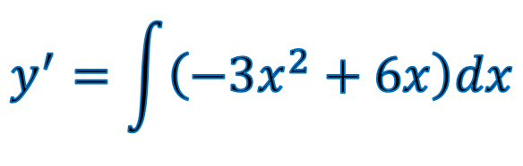
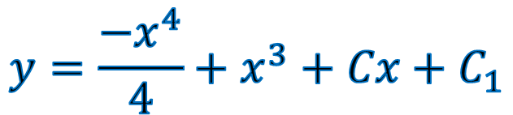
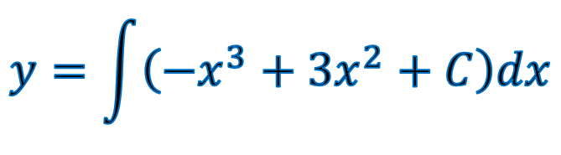
كتاب الطالب ص 91
28/02/2026 09:18 م
المعادلات التفاضلية ( 4 - 6 )
$$y^{′}=\int{\left(−3x^{2}+6x\right)dx}$$
الحل :
$$y^{′}={−x}^{3}+3x^{2}+C$$
$$y=\int{\left(−x^{3}+3x^{2}+C\right)dx}$$
$$y=\frac{−x^{4}}{4}+x^{3}+Cx+C_{1}$$

Slide 11


